Slide 1
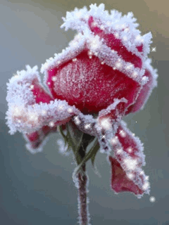
আজকের পাঠে সবাইকে ফুলের শুভেচ্ছা

Slide 2
পরিচিতি
শিক্ষক পরিচিতি
নামঃরমজান আলী
পদবীঃসহকারী শিক্ষক
মাঝের গাঁও সরকারি প্রাথমিক বিদ্যালয়
কোম্পানীগঞ্জ, সিলেট।
মোবাইলঃ০১৭২৪৩৫৪৩৯৯
পাঠ পরিচিতি
শ্রেণিঃপ্রথম
বিষয়ঃবাংলা
পাঠঃ১৮
পাঠঃট ণ
সময়ঃ৪০ মিনিট
তারিখঃ১৮/০১/২০২১খ্রিঃ

Slide 3
আজ আমাদের পাঠ
বর্ণ শিখি
ট ঠ ড ঢ ণ ।

Slide 4
শিখনফল
১.1.3 বাক্য ও শব্দে ব্যবহৃত বাংলা বর্ণমালার ট, ঠ, ড ঢ ণ বর্ণগুলো মনোযোগসহকারে শুনবে ও মনে রাখবে।
১.1.1 বাক্য ও শব্দে ব্যবহৃত বাংলা বর্ণমালার ট, ঠ, ড ঢ ণ বর্ণগুলো স্পষ্ট ও শুদ্ধভাবে বলতে ও পড়তে পারবে।

Slide 5
মনোযোগসহকারে শুনি ও বলি
টগর তুলি
ট
ছবি তে কি দেখতে পাচ্ছো?

Slide 6
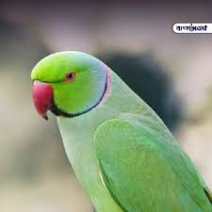
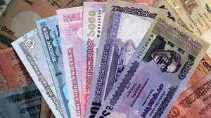
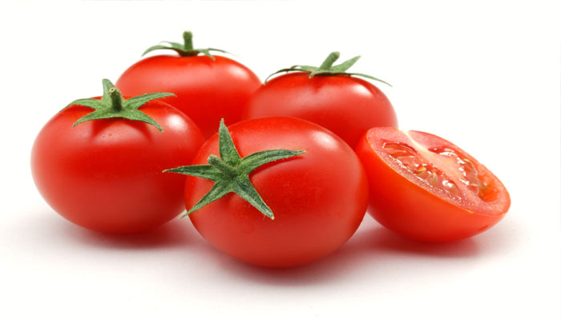
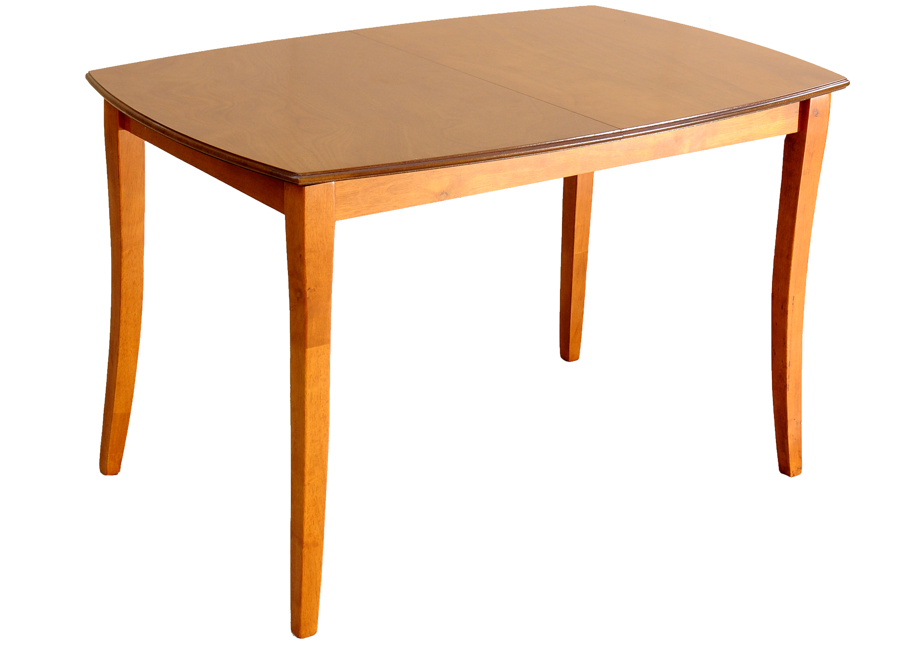
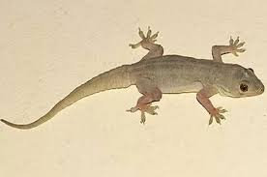
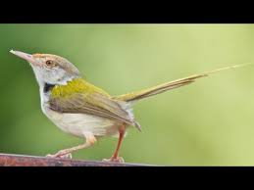
তোমরা কি বলতে পার ? ট দিয়ে আর কী কী শব্দ হতে পারে ?
এসো আমরা কিছু ছবি দেখি এবং ট দিয়ে শব্দ শিখি।
টিয়া, টাকা টমেটো, টুপি টেবিল ,টিকটিকি, টুনটুনি,ইত্যাদি।

Slide 7
মনোযোগসহকারে শুনি ও বলি
ঠোঙা খুলি ।
ঠ
ছবি তে কি দেখতে পাচ্ছো?

Slide 8
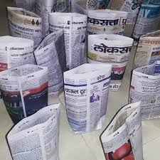
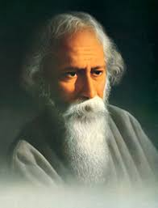
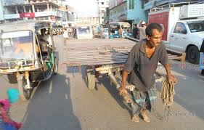
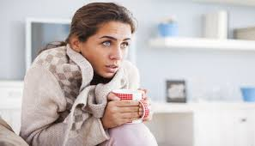
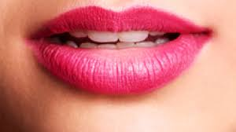
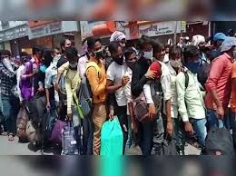
তোমরা কি বলতে পার ? ঠ দিয়ে আর কী কী শব্দ হতে পারে ?
এসো আমরা কিছু ছবি দেখি এবং ঠ দিয়ে শব্দ শিখি।
ঠাকুর, ঠেলাগাড়ি ঠাণ্ডা , ঠিক, ঠোঁট ঠাসা ইত্যাদি।

Slide 9
মনোযোগসহকারে শুনি ও বলি
ডাব খাই ।
ড
ছবি তে কি দেখতে পাচ্ছো?

Slide 10
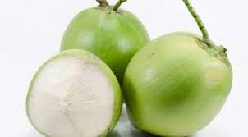
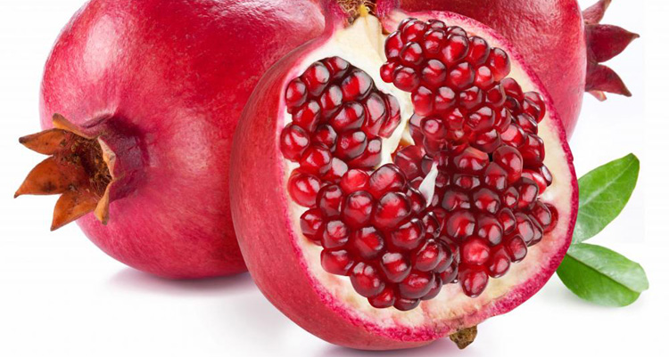
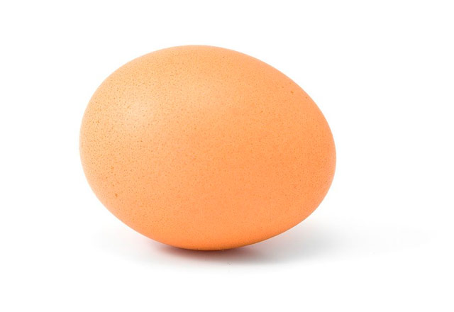
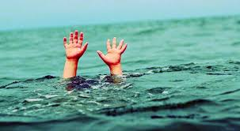
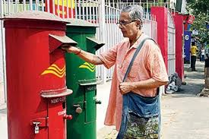
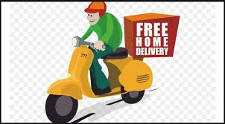
তোমরা কি বলতে পার ? ড দিয়ে আর কী কী শব্দ হতে পারে ?
এসো আমরা কিছু ছবি দেখি এবং ড দিয়ে শব্দ শিখি।
ডালিম, ডিম, ডোবা ,ডেলিভারি, ডাকঘর ইত্যাদি।

Slide 11
মনোযোগসহকারে শুনি ও বলি
ঢাক বাজাই ।
ঢ
ছবি তে কি দেখতে পাচ্ছো?

Slide 12
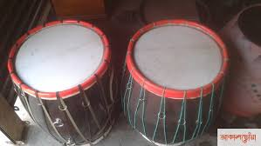
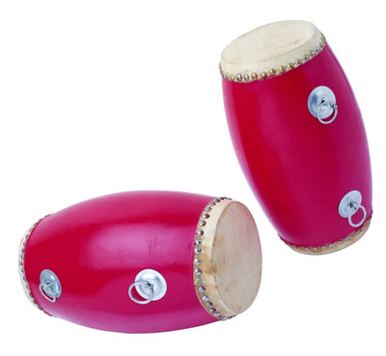
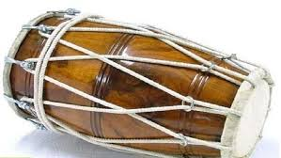
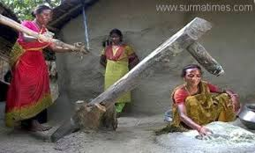
তোমরা কি বলতে পার ? ঢ দিয়ে আর কী কী শব্দ হতে পারে ?
এসো আমরা কিছু ছবি দেখি এবং ঢ দিয়ে শব্দ শিখি।
ঢাক, ঢাকা , ঢোল, ঢেঁকি,ইত্যাদি।

Slide 13
মনোযোগসহকারে শুনি ও বলি
চরণ ফেলে মাঠে যাই ।
ণ

Slide 14
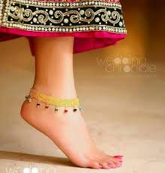
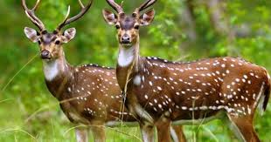
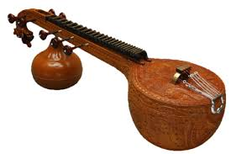
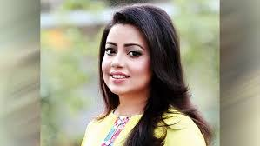
তোমরা কি বলতে পার ? ণ দিয়ে আর কী কী শব্দ হতে পারে ?
এসো আমরা কিছু ছবি দেখি এবং ণ দিয়ে শব্দ শিখি।
হরিণ, বীণা, কণা , বর্ণ ইত্যাদি ।

Slide 15
শিক্ষকের
আর্দশ
পাঠ।
বর্ণ শিখি
ট ঠ ড ঢ ণ ।

Slide 16
শিক্ষার্থীর স্বরব পাঠ
বর্ণ শিখি
ট ঠ ড ঢ ণ ।

Slide 17
দলীয় কাজ ছবির সাথে শব্দের মিলকর
ঠোঙা
ডাব
টগর
চরণ
ঢাক
এসো মিল করি ।

Slide 18
জোড়ায় কাজ। বর্ণের সাথে শব্দের মিলকর।
ট
ঠ
ড
ঢ
ণ
ঠোঙা
ডাব
টগর
চরণ
ঢাক

Slide 19
মূল্যায়ন
ট
ঠ
ড
ঢ
ণ

Slide 20
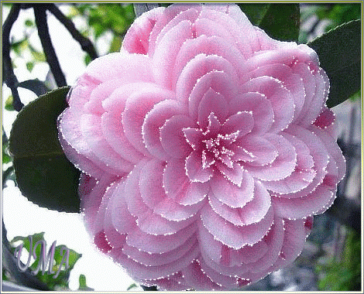
সবাইকে ধন্যবাদ
ভালো থেকো

